Slide 1
Projektas Muziejus ant ratų
Įgyvendina: Lietuvos švietimo istorijos muziejus
Partneriai: Indeform, newschool

Slide 2
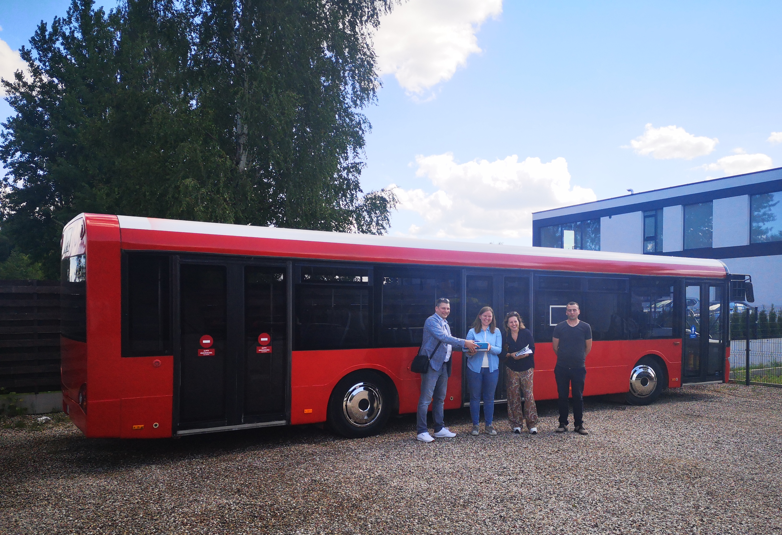
Tikslas
Teikti aukštos kokybės kultūrinį turinį jauniems žmonėms, gyvenantiems nuo didmiesčių centrų nutolusiose regionų vietovėse, skatinant vietovėse prieinamą kultūrinę ir edukacinę veiklą.
Aplankyti 200 atokių Lietuvos gyvenamųjų vietovių;
Pasiekti 5 600 programos finansuotų renginių dalyvių skaičių.

Slide 3
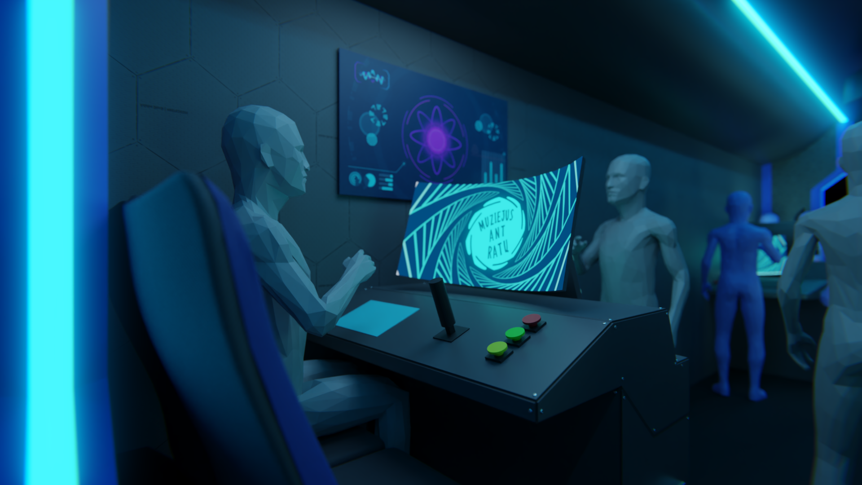
Autobuso turinys
Tema: reformacijos ir kontrreformacijos judėjimų įtaka švietimo raidai XVI-XVII a. LDK
Žaidimo eiga:
Mokyklų tinklo plėtra
Spaustuvių tinklo plėtra
Bažnyčių tinklo plėtra
Kova dėl įtakos valdančiuosiuose visuomenės sluoksniuose

Slide 4
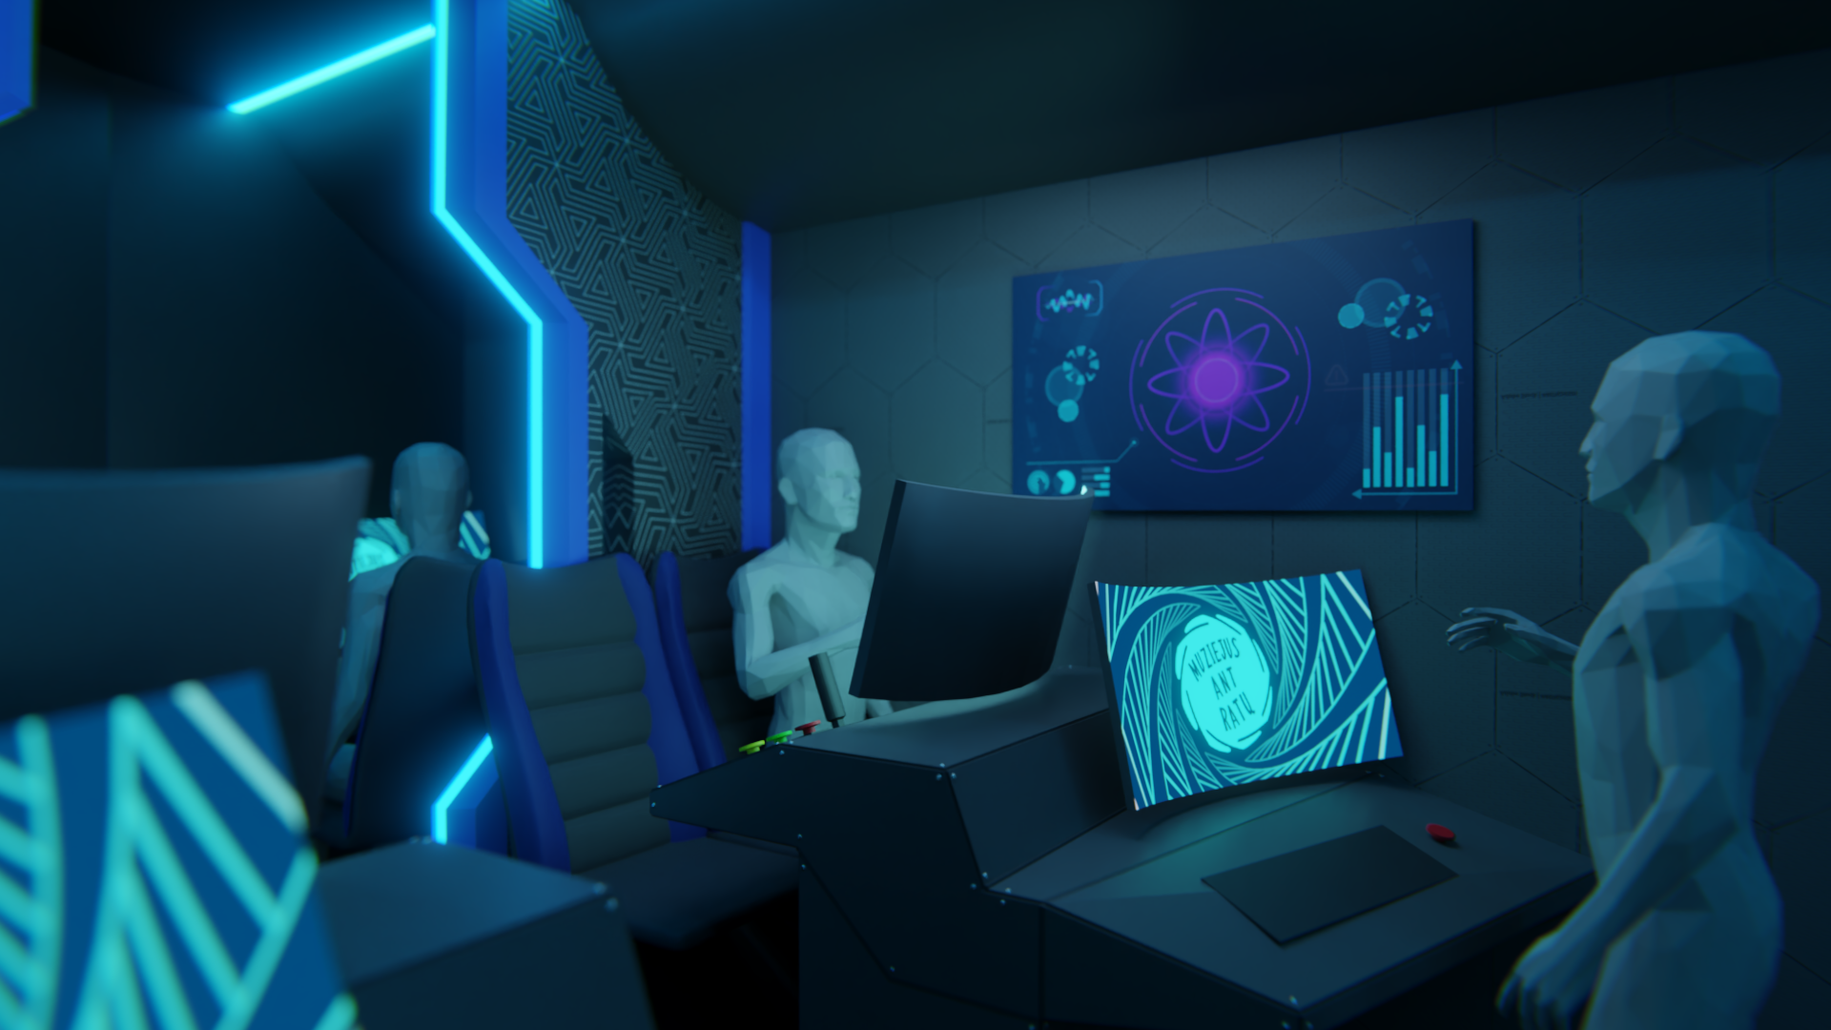

Slide 5
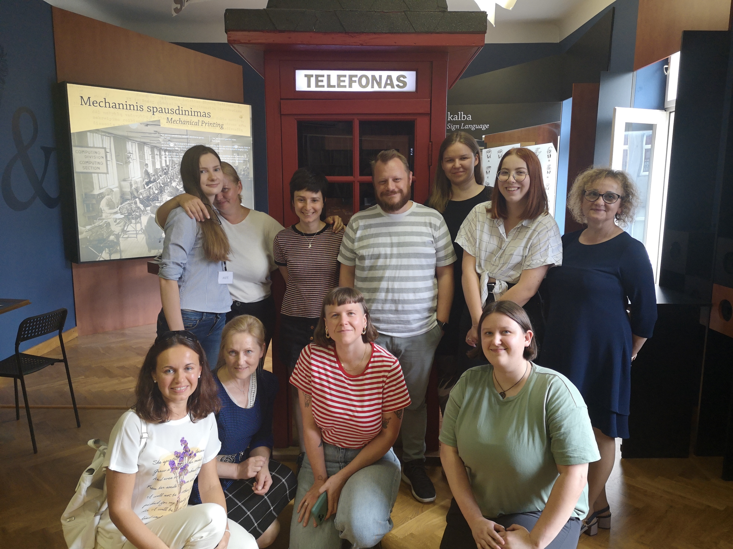
Edukaciniai užsiėmimai
Tema: Lietuvos švietimo istorija nuo pirmųjų mokyklų iki šiuolaikinės švietimo sistemos
Paruošti 10 edukatorių komandą
Parengti užduočių sąsiuvinius
Parengti edukacinius užsiėmimus

Slide 6
Kontaktinis asmuo
Projekto vadovė Kamilė Eselinaitė
Tel. nr.: +37065041018
El. paštas: info@lsim.lt

